Slide 1
Modelo de interação humano robô
Gabriel de Moraes Lourenço Pereira Pinto
Mateus Gonçalves de Carvalho
Rafael Yuji Ueda Yamamoto
Thiago Spilborghs Bueno Meyer
Orientador: Prof. Dr. Plínio Thomaz Aquino Jr

Slide 2

O PROBLEMA
Aumento do número de pessoas que precisam de cuidadores
2045 Número de idosos irá ultrapassar o número de crianças
1 a cada 88 crianças será diagnosticada com Transtorno do Espectro Autista (TEA)
17 milhões de casos de Acidente Vascular Cerebral (AVC) por ano

Slide 3
A SOLUÇÃO
Utilização de robôs de serviço
Problemas:
Interação com vários usuários
Distância física do usuário com o robô

Slide 4

Objetivo
Definir um modelo computacional que estabeleça comunicação entre o humano e o robô no processo interativo por intermédio de uma aplicação móvel, permitindo que o robô altere seu comportamento de acordo com as informações fornecidas pelo usuário e realize tarefas por meio dessa comunicação.

Slide 5
Modelo
Nosso modelo é composto por três módulos principais:
- Um aplicativo mobile para sistemas Android
- Um servidor para realizar a comunicação entre o sistema e o robô
- Um robô de serviço

Slide 6
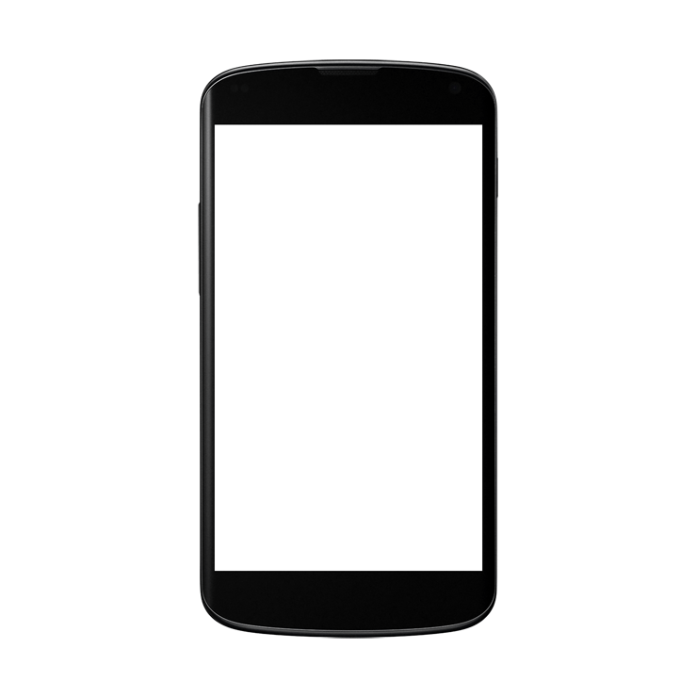
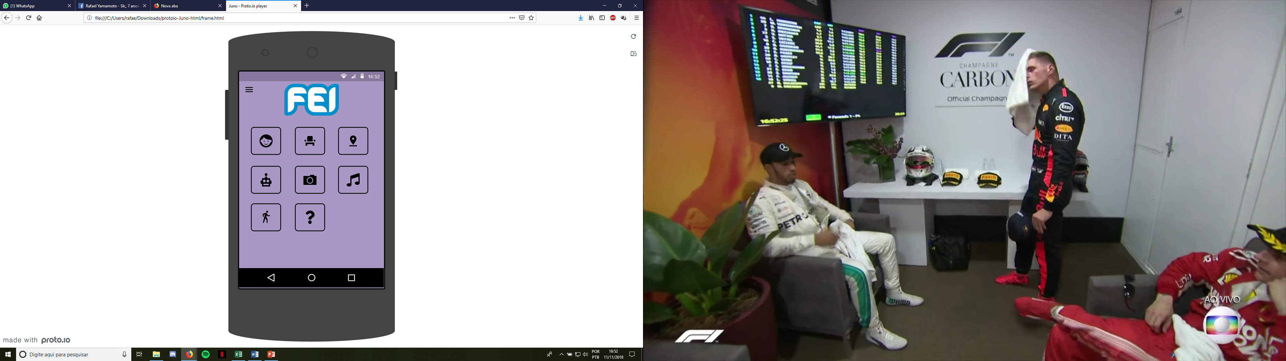
Aplicativo
Foi desenvolvido um aplicativo mobile para o sistema Android, onde o usuário irá solicitar as tarefas que deseja que o robô realize.

Slide 7

Servidor
O servidor realiza a comunicação via socket entre os demais módulos do sistema, além disso possui um banco de dados que armazena as informações sobre cada usuário e as tarefas realizadas pelo robô.

Slide 8
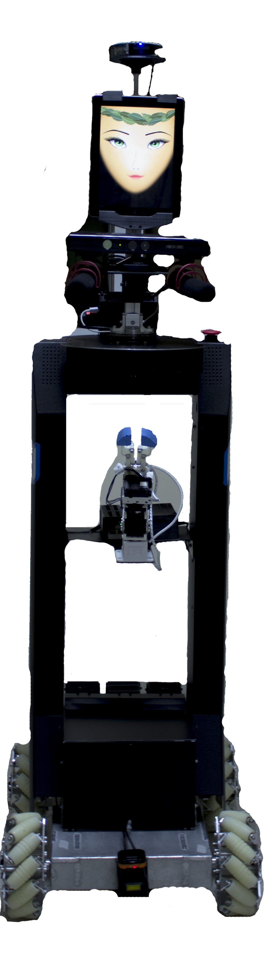
Robô
Utilizamos a HERA, um robô de serviço desenvolvido pela equipe RoboFEI@Home que é utilizado em diversas competições de robótica.

Slide 9
Questionário
Questionário de familiaridade com robôs
Avaliação da tarefa realizada pelo robô

Slide 10
Demonstração

Slide 11
Obrigado

